Slide 1

TỰ NHIÊN VÀ XÃ HỘI
LỚP 2
Bộ sách Cánh diều

Slide 2

TỰ NHIÊN VÀ XÃ HỘI
Bài 7: AN TOÀN KHI Ở TRƯỜNG
TIẾT 2

Slide 3

M
KHỞI ĐỘNG
Trò chơi: Đuổi hình bắt chữ

Slide 4
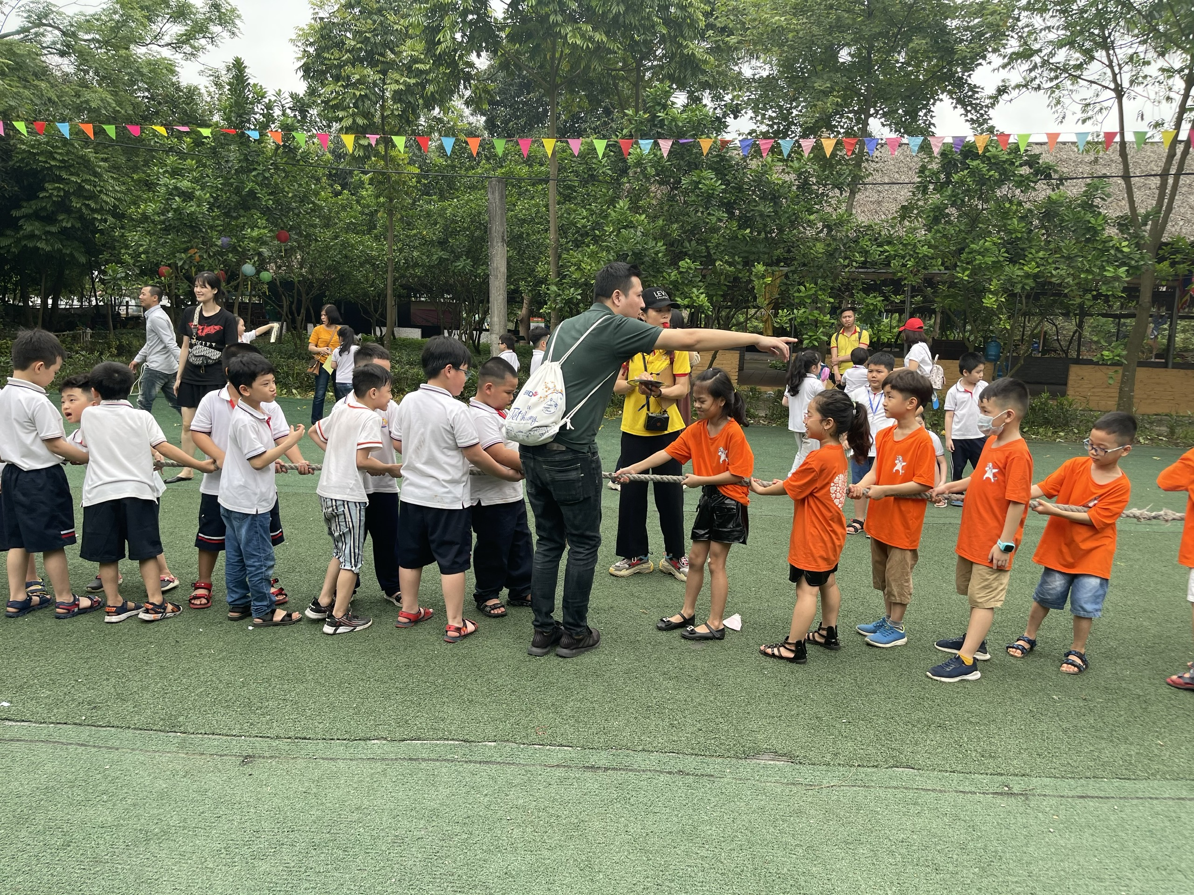
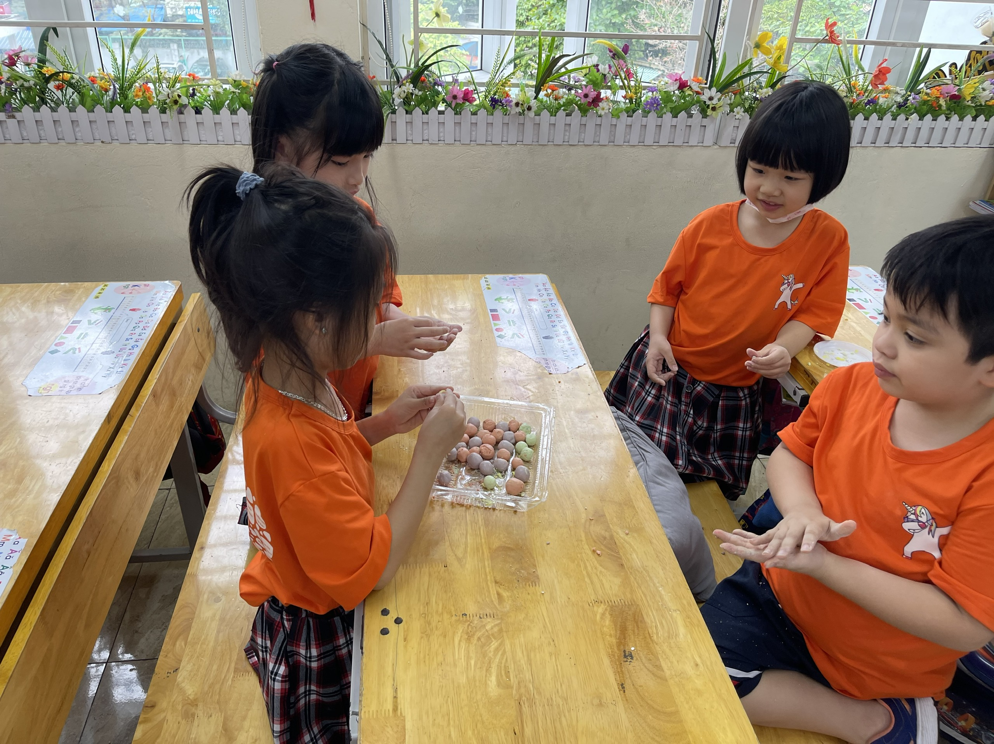
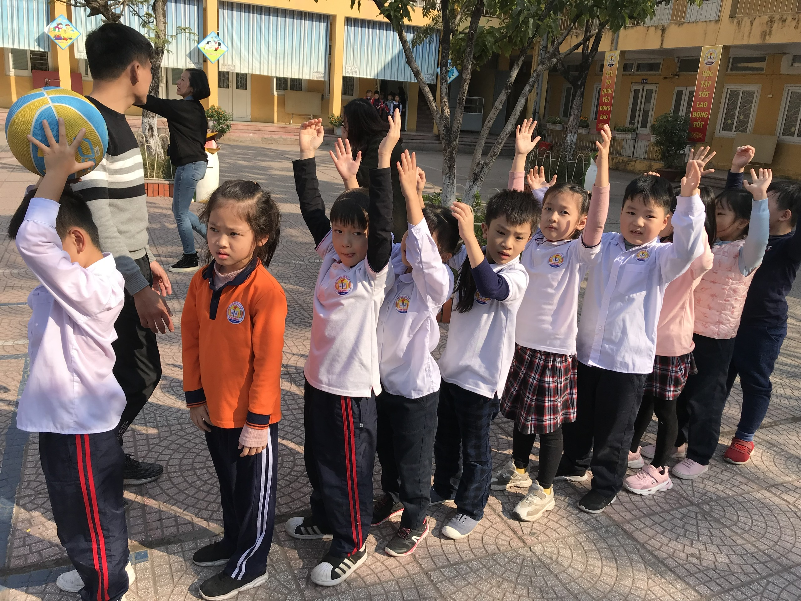
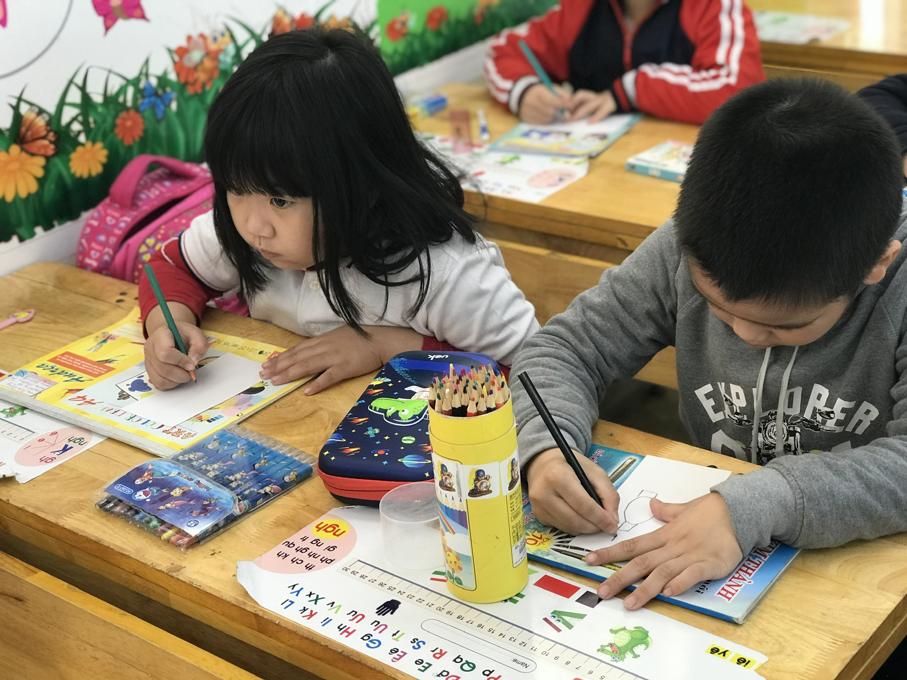
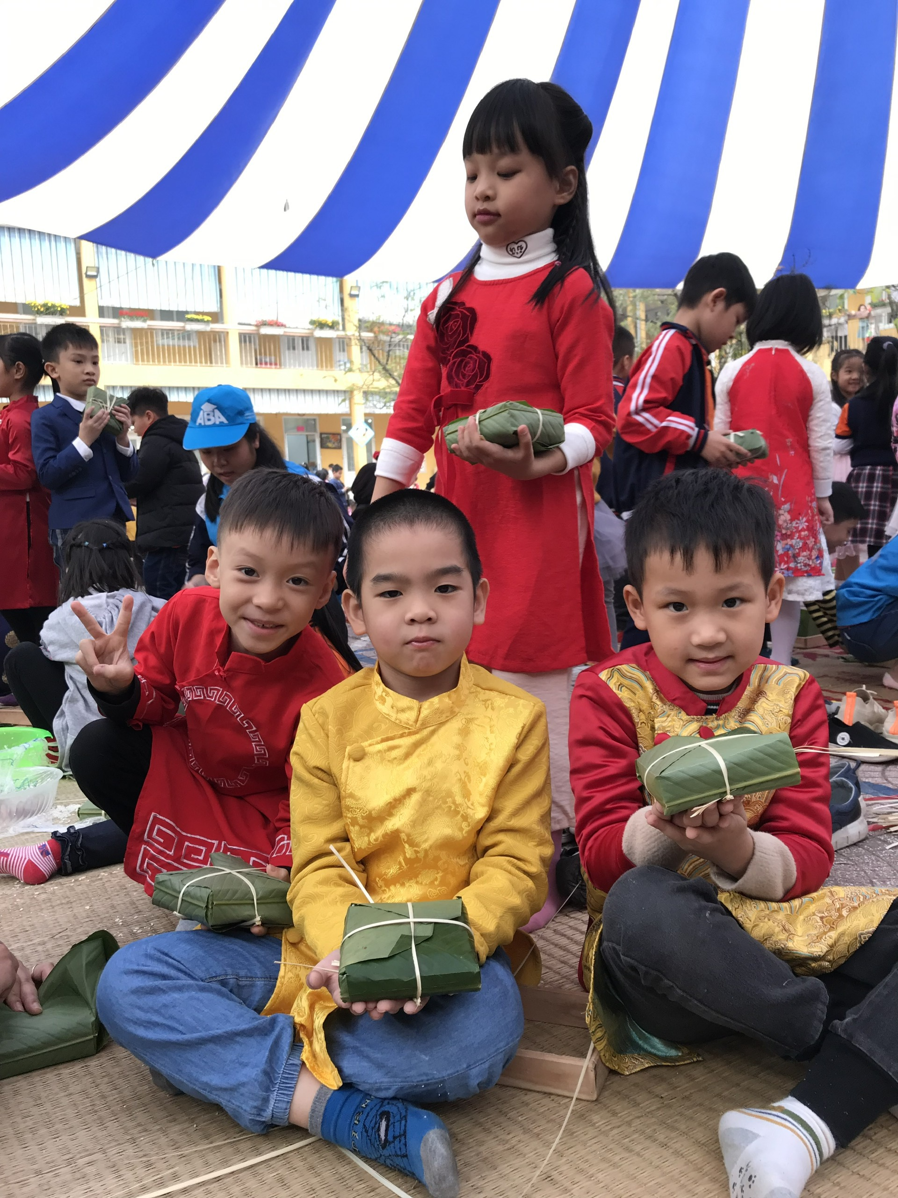
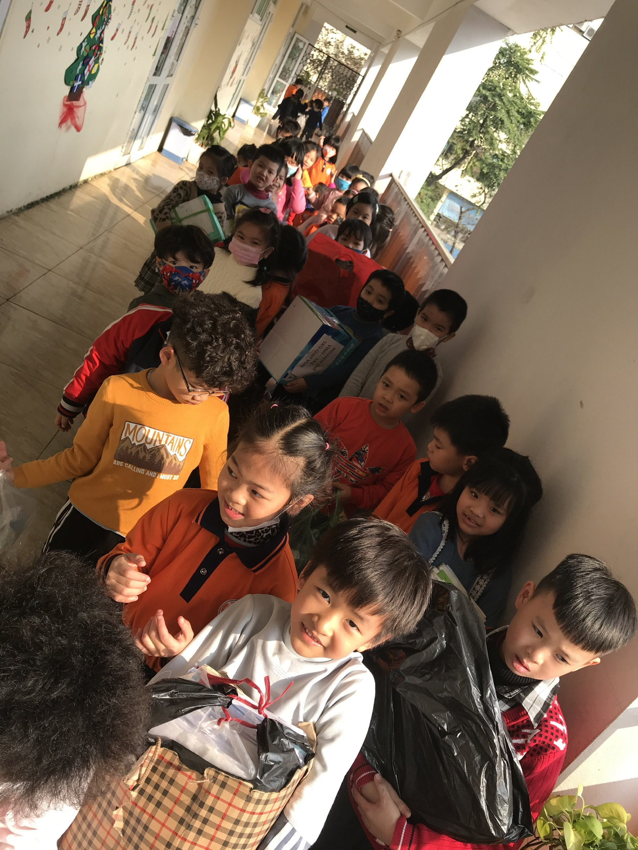

Slide 5


Hoạt động 1: Chia sẻ những công việc đảm bảo an toàn và bảo vệ sinh khi tham gia các hoạt động
Chúng mình cùng nhau thực hành!

Slide 6
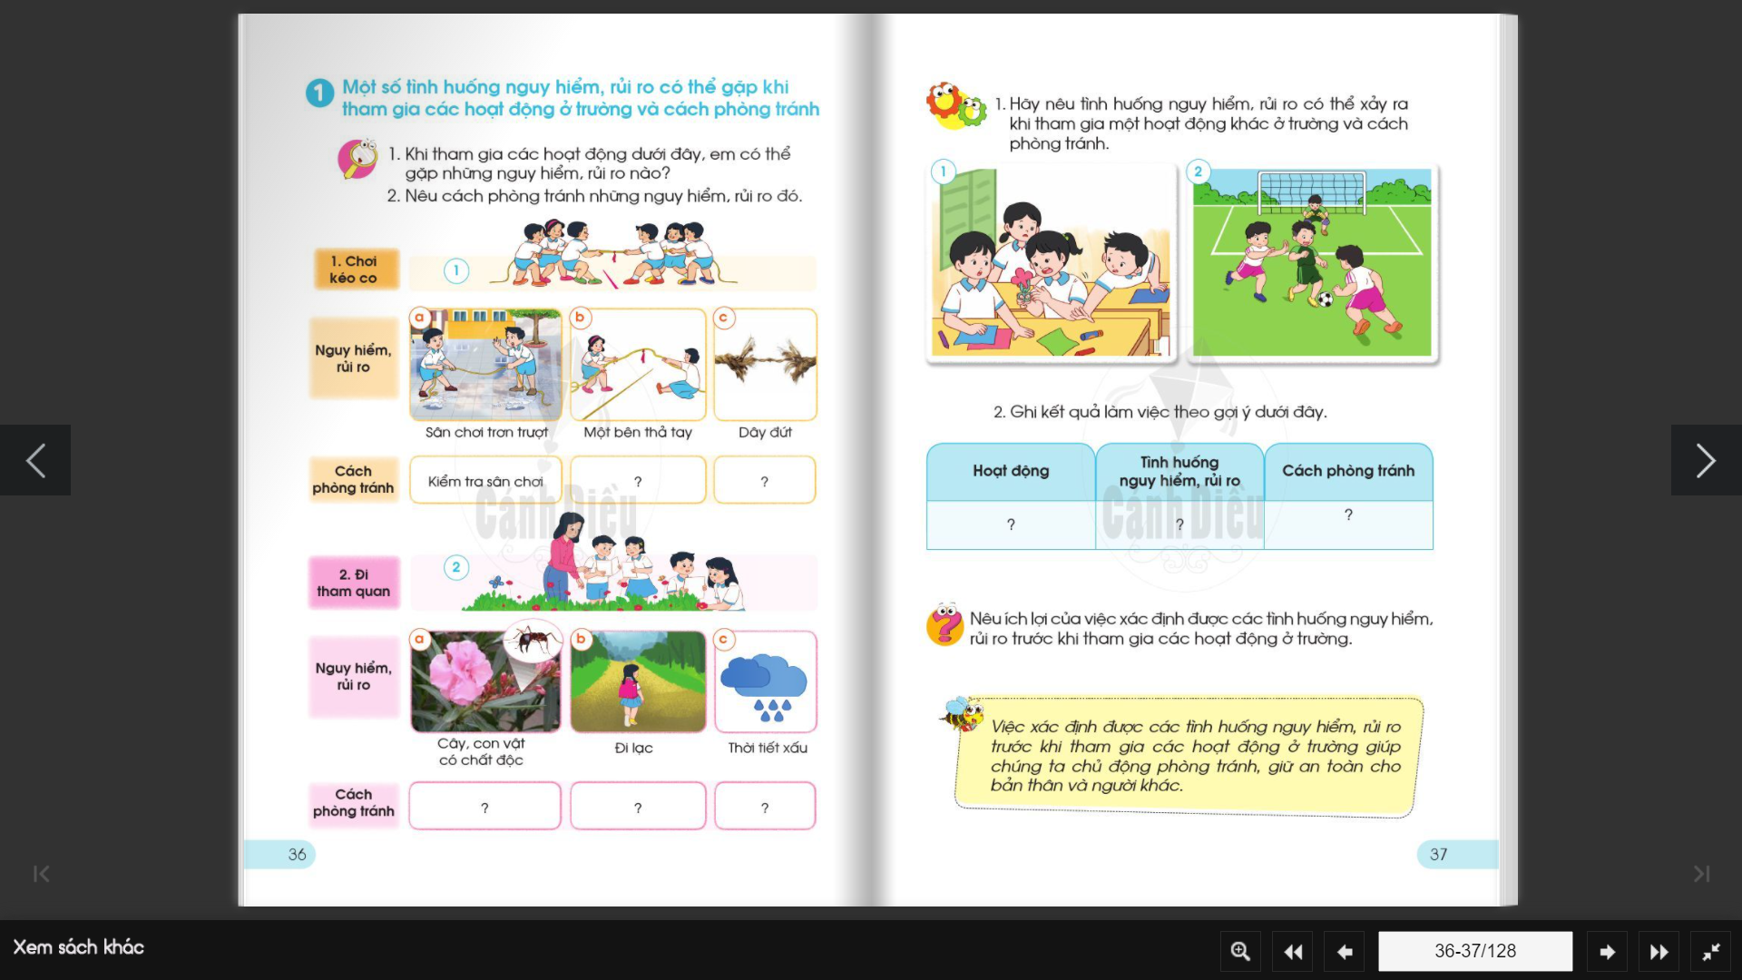
1
2

Slide 7
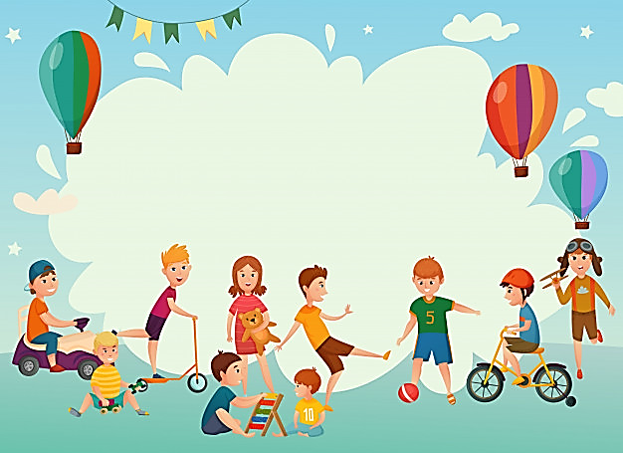
Thực hành

Slide 8
Thực hành xác định tình huống nguy hiểm, rủi ro và cách phòng tránh khi tham gia hoạt động ở trường
Hoạt động | Tình huống nguy hiểm, rủi ro | Cách phòng tránh

Slide 9
Thực hành xác định tình huống nguy hiểm, rủi ro và cách phòng tránh khi tham gia hoạt động ở trường
Hoạt động | Tình huống nguy hiểm, rủi ro | Cách phòng tránh
Cắt thủ công | Kéo cắt vào tay | Chú ý, cẩn thận, cầm kéo chắc chắn, tránh để kéo cắt vào tay
Đá bóng | Ngã, đau, gãy chân | Kiểm tra sân bóng,...

Slide 10
Hoạt động 2: Em làm tuyên truyền nhỏ

Slide 11

Nếu không cẩn thận em có thể gặp nguy hiểm, rủi ro khi tham gia các hoạt động vui chơi, học tập, lao động….ở trường

